Slide 1
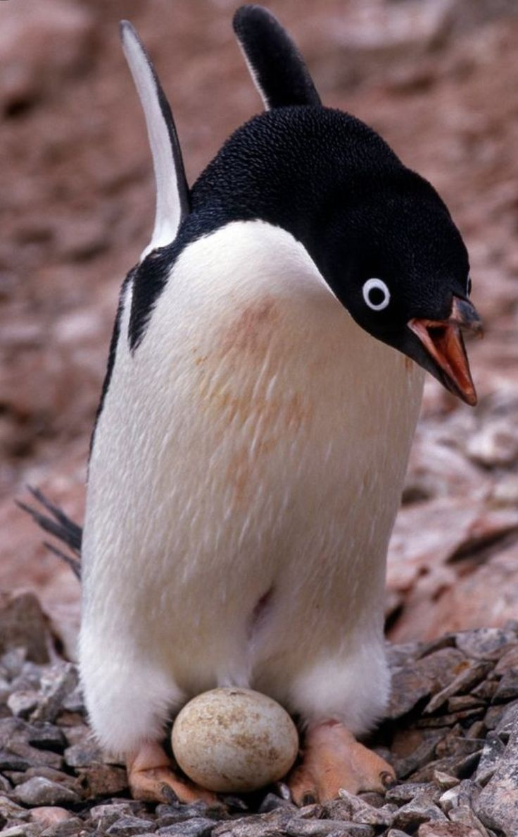
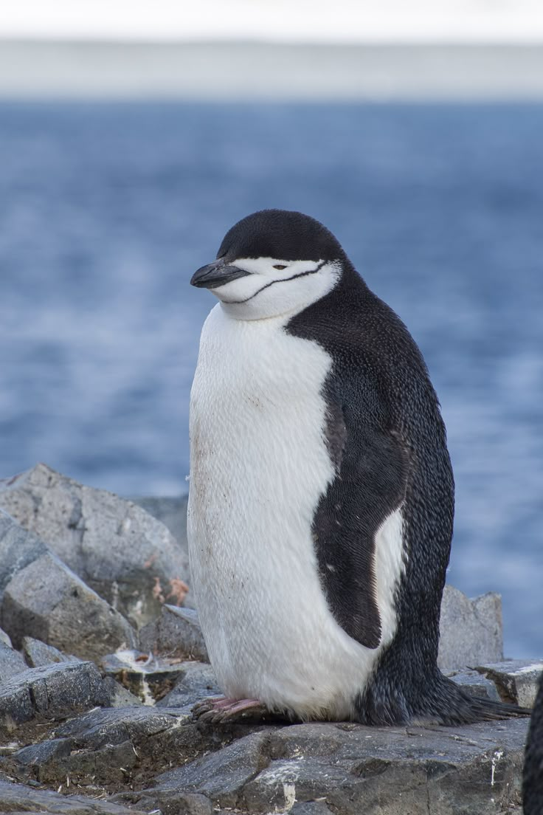
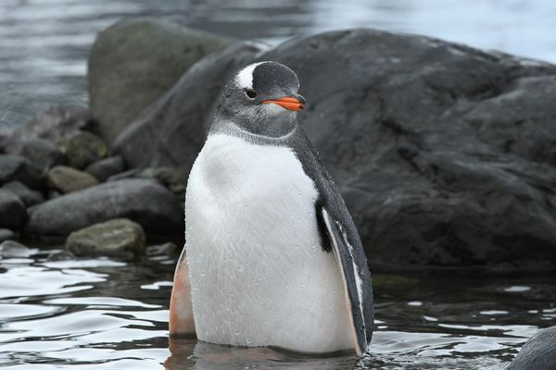
HỌC MÁY CƠ BẢN · LỚP 12523W.2 · NHÓM 14
Phân loại chim cánh cụt Palmer
6 số đo → loài chim · chạy thật qua 3 container Docker
Adelie
Chinstrap
Gentoo
Đặng Văn Sỹ (12523077) · Đỗ Thanh Mai (12523048)
GVHD: ThS. Nguyễn Đức Tuấn Anh

Slide 2
344 mẫu, 6 đặc trưng, 3 loài – bài toán phân loại đa lớp
344
6
3
dòng dữ liệu
đặc trưng đầu vào
lớp cần dự đoán
Adelie · 152
Nguồn: Kaggle – Palmer Archipelago (CC0)
Đặc trưng: mỏ (dài, sâu), cánh, cân nặng, đảo, giới tính
Gentoo · 124
Chinstrap · 68

Slide 3
Quy trình 7 bước từ dữ liệu đến sản phẩm chạy thật
Dữ liệu
EDA
Xử lý
Model
Đánh giá
Đóng gói
Triển khai
Mỗi bước có đầu ra riêng cho bước sau: dataset.zip → hình EDA → Pipeline + schema.json → 4 model → bảng metric → model.joblib → địa chỉ public

Slide 4
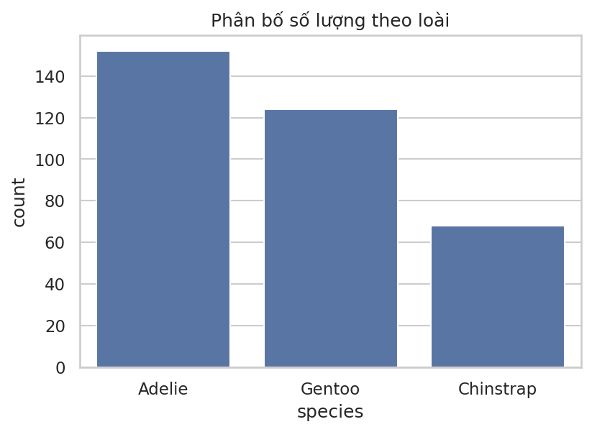
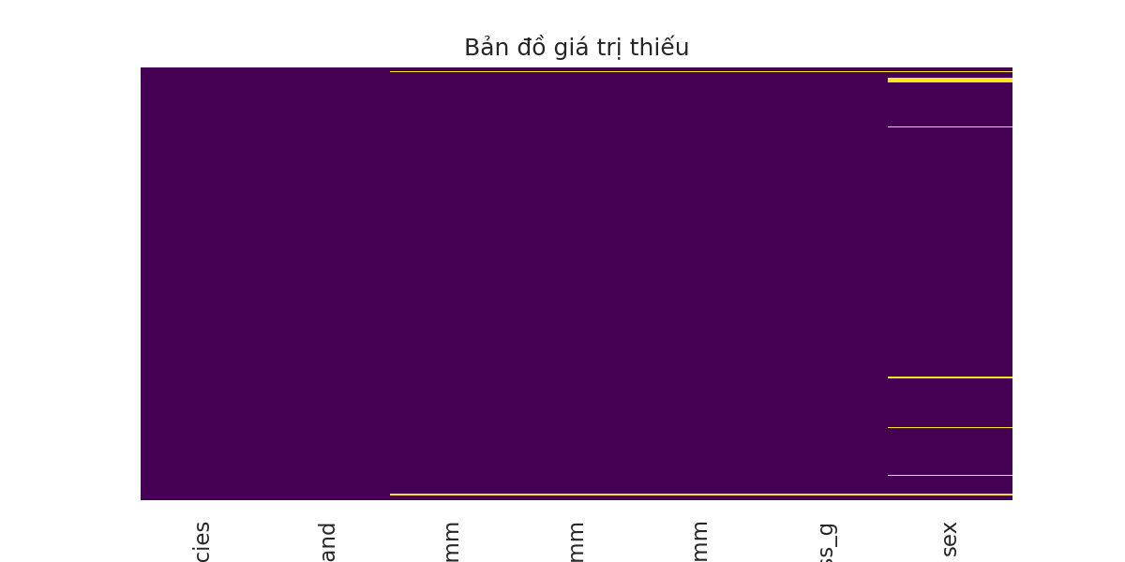
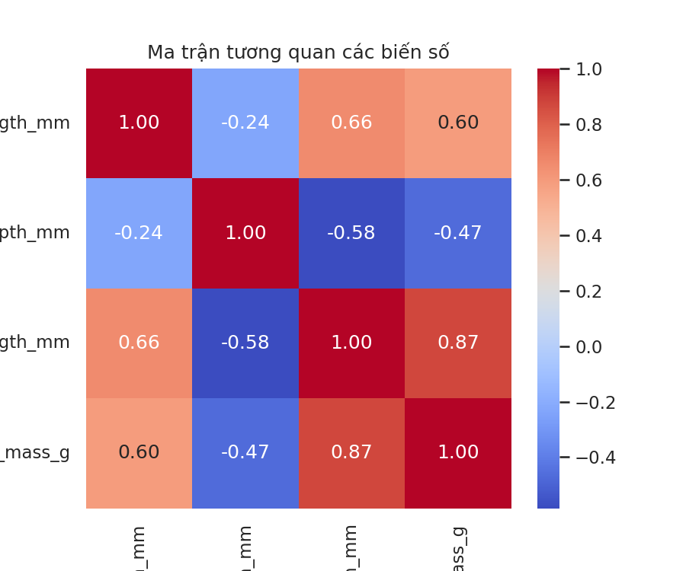
EDA (1/2): dữ liệu sạch, nhãn lệch nhẹ
Adelie 152 · Gentoo 124 · Chinstrap 68
Thiếu dưới 3%, chủ yếu ở cột sex
Flipper và body mass tương quan r = 0,87
→ Chia train/test có stratify
→ Điền median / mode bằng Imputer
→ Bắt buộc StandardScaler

Slide 5
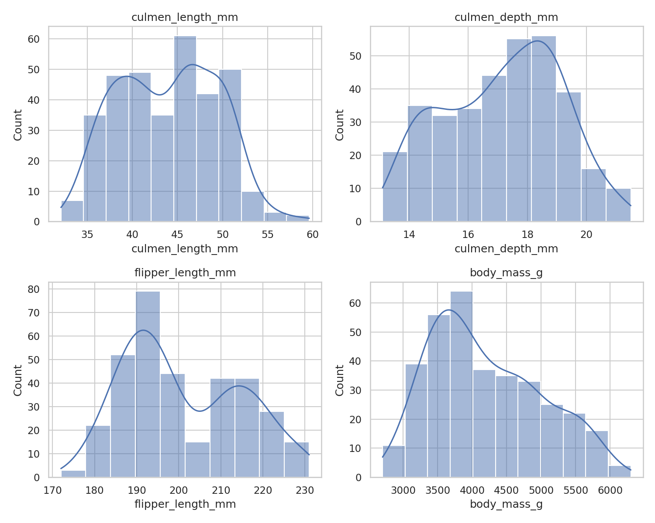
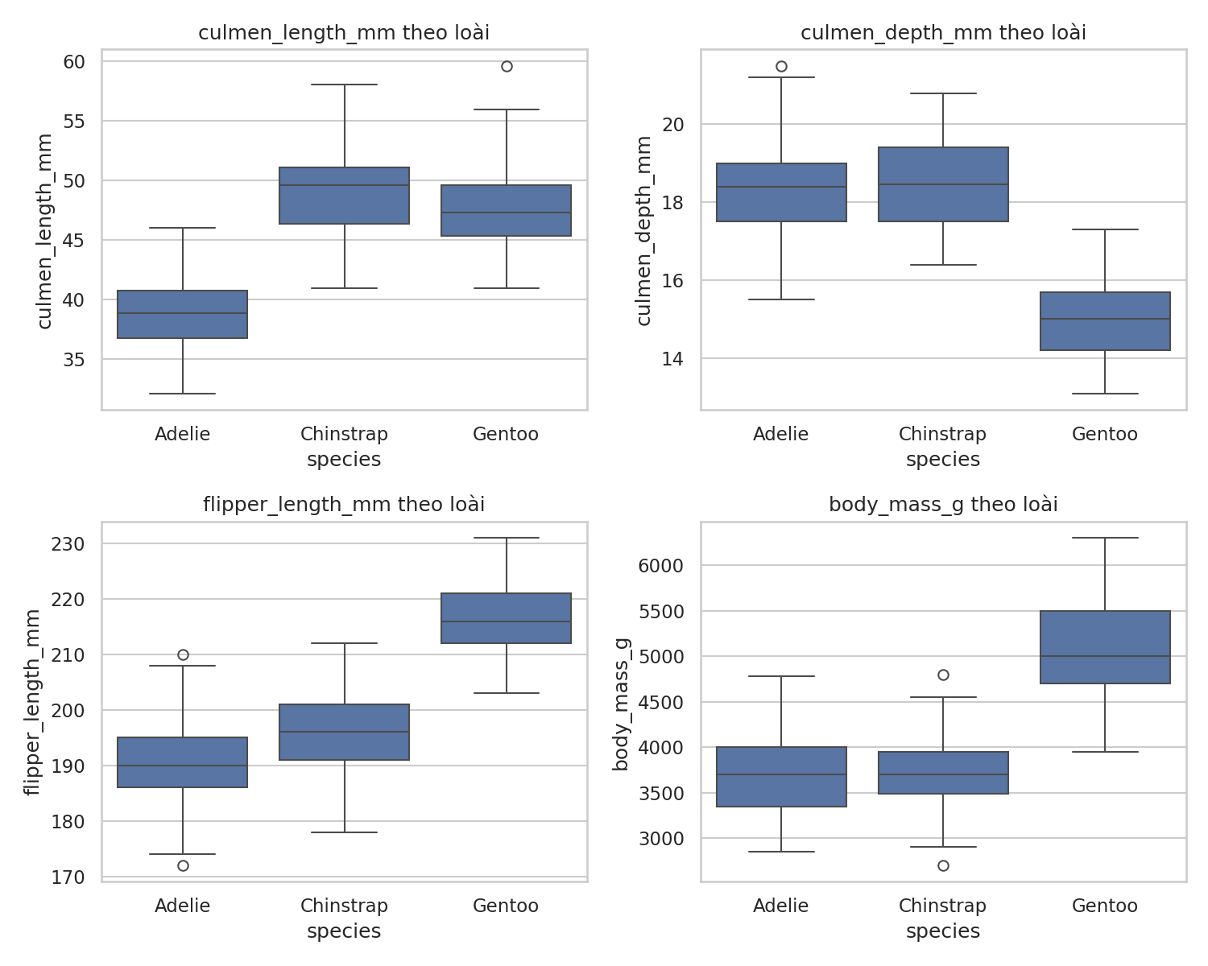
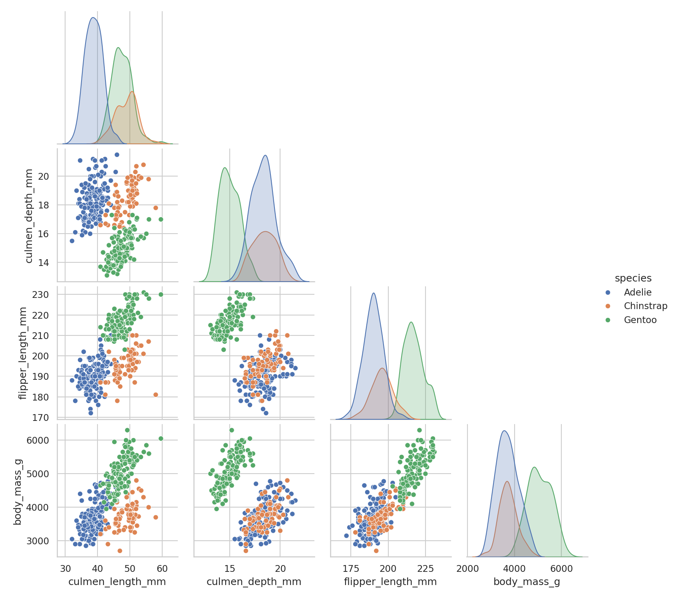
EDA (2/2): ba loài tách nhau rõ theo số đo
Mỗi biến số có nhiều đỉnh, tương ứng các nhóm loài
Gentoo có cánh dài trên 200 mm
Mỏ dài/sâu tách Adelie và Chinstrap
→ Giữ nguyên 4 biến số
→ Đặc trưng phân biệt mạnh nhất
→ Gần tuyến tính, hợp Logistic Regression

Slide 6
Chia dữ liệu trước, fit chỉ trên train: không rò rỉ
Làm sạch
Chia 80/20
Pipeline
Model
"." ở sex → NaN
Bỏ 2 dòng thiếu hết số đo
stratify, random_state cố định
273 train · 69 test
median + StandardScaler
OneHot cho island, sex
Gắn vào cùng Pipeline
Lưu chung model.joblib
Quy tắc vàng: scaler, imputer, encoder chỉ học thống kê từ tập train, rồi mới áp dụng lên tập test.

Slide 7
Baseline và 4 model cùng cách chia, cùng metric
Logistic Regression
KNN
SVM
Gradient Boosting
Tuyến tính + softmax
C = 10 · giải thích được
K điểm gần nhất
manhattan, weights = distance
Siêu phẳng lề lớn
C = 0,1 · kernel linear
Nhiều cây nông nối tiếp
lr 0,1 · depth 2
Baseline (Dummy, luôn đoán lớp phổ biến nhất) làm mốc: Accuracy 0,4348.

Slide 8
Cả 4 model đạt 1,00 trên test – cần nhìn thêm CV và chi phí
Model | Test Acc | CV (F1) | Dự đoán/mẫu
Baseline | 0,4348 | – | –
Logistic Reg. ★ | 1,0000 | 0,9912 | 0,131 ms
KNN | 1,0000 | 0,9957 | 0,114 ms
SVM | 1,0000 | 0,9955 | 0,105 ms
Gradient Boosting | 1,0000 | 0,9838 | 0,118 ms
Test chỉ 69 mẫu nên "1,00" không đủ phân biệt model. Baseline thấp + gap train/test ≈ 0 → không phải rò rỉ dữ liệu.

Slide 9
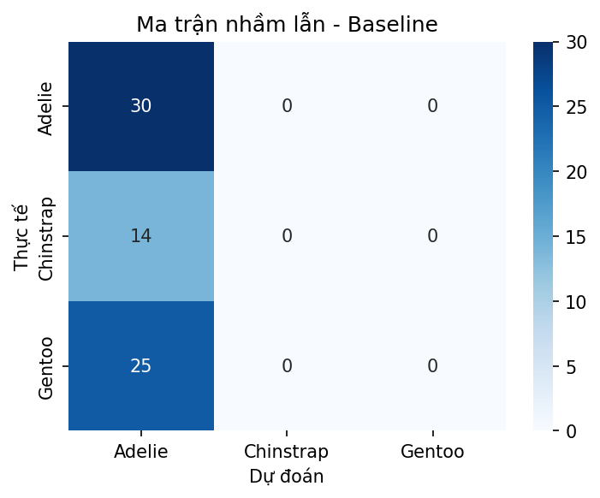
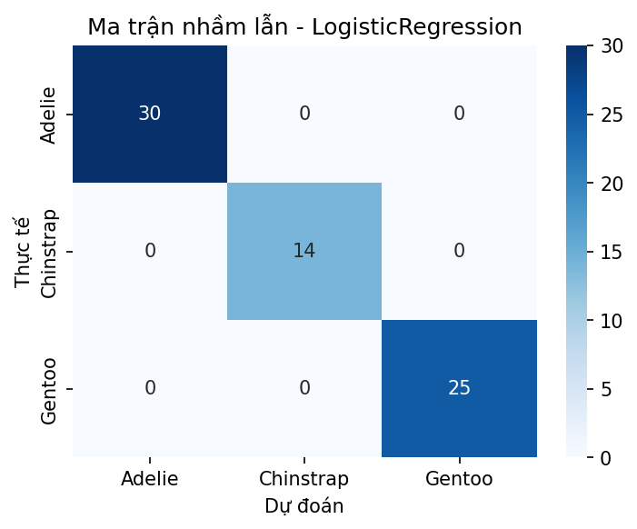
Phân tích lỗi: model thật sự học được cả 3 loài
Baseline: chỉ đoán Adelie
Logistic Regression: đúng cả 69 mẫu

Slide 10
Chọn Logistic Regression và đóng gói thành một file
Đơn giản
# Colab: export pipeline + model
import joblib
joblib.dump(pipe_lr, "model.joblib")
# Repo
AI-models/models/
├─ model.joblib
├─ metadata.json
└─ schema.json
scikit-learn==1.6.1 (Colab = Docker)
Hệ số giải thích được
Xác suất sẵn
Softmax cho confidence
Nhẹ, nhanh
model.joblib ≈ 2,2 KB
AI Service nạp model ngay khi container khởi động, không đợi request đầu tiên.

Slide 11
Kiến trúc 4 container, một request_id đi xuyên suốt
Frontend
→
Backend
→
AI Service
→
MongoDB
React · :5173
FastAPI · :8000
FastAPI · :8001
:27017
10:15:02 frontend req=7f3a POST /api/predict
10:15:02 backend req=7f3a validate OK → ai-service
10:15:02 ai-service req=7f3a predict Gentoo p=0.99 12 ms
10:15:02 backend req=7f3a 200 OK · saved history
Log minh họa – thay bằng log thật khi demo

Slide 12
Một lệnh để chạy, đã public và đã đo hiệu năng
15
45 ms
120 ms
người dùng đồng thời
(k6, 1 phút)
thời gian phản hồi p50
p95 (mục tiêu < 2 s)
cp .env.example .env && docker compose up --build
Địa chỉ và cổng đọc từ .env · FE trên Vercel · đổi link/tunnel đều ghi log

Slide 13
DEMO TRỰC TIẾP
Nhập mẫu → dự đoán → xem log cùng request_id → docker compose ps → thử dữ liệu sai
Notes:
Máy 1 giữ slide này. Máy 2 (TeamViewer) chiếu log, docker compose ps, /health.

Slide 14
Kết luận, hạn chế và hướng phát triển
Đã làm được
Hạn chế
Tiếp theo
Pipeline không rò rỉ, 4 model + baseline, Logistic Regression F1 = 1,00, hệ thống Docker chạy public.
~340 mẫu, test 69 mẫu, dữ liệu tách lớp quá tốt nên chưa phản ánh dữ liệu thực địa nhiều nhiễu.
CV lặp lại, thêm dữ liệu khó hơn, CI bằng GitHub Actions, SHAP giải thích dự đoán.
Phân công + ảnh `git log --graph` (nhánh và merge của 2 thành viên) đặt ở đây.

